Slide 1
Analisi e sviluppo di una soluzione scalabile per IoT Broker che fornisce una dashboard per dispositivi IoT
Candidato:
Cosimo Michelagnoli
Relatore:
Prof. Paolo Nesi
Corelatore:
Prof. Pierfrancesco Bellini
Anno Accademico 2019-2020

Slide 2
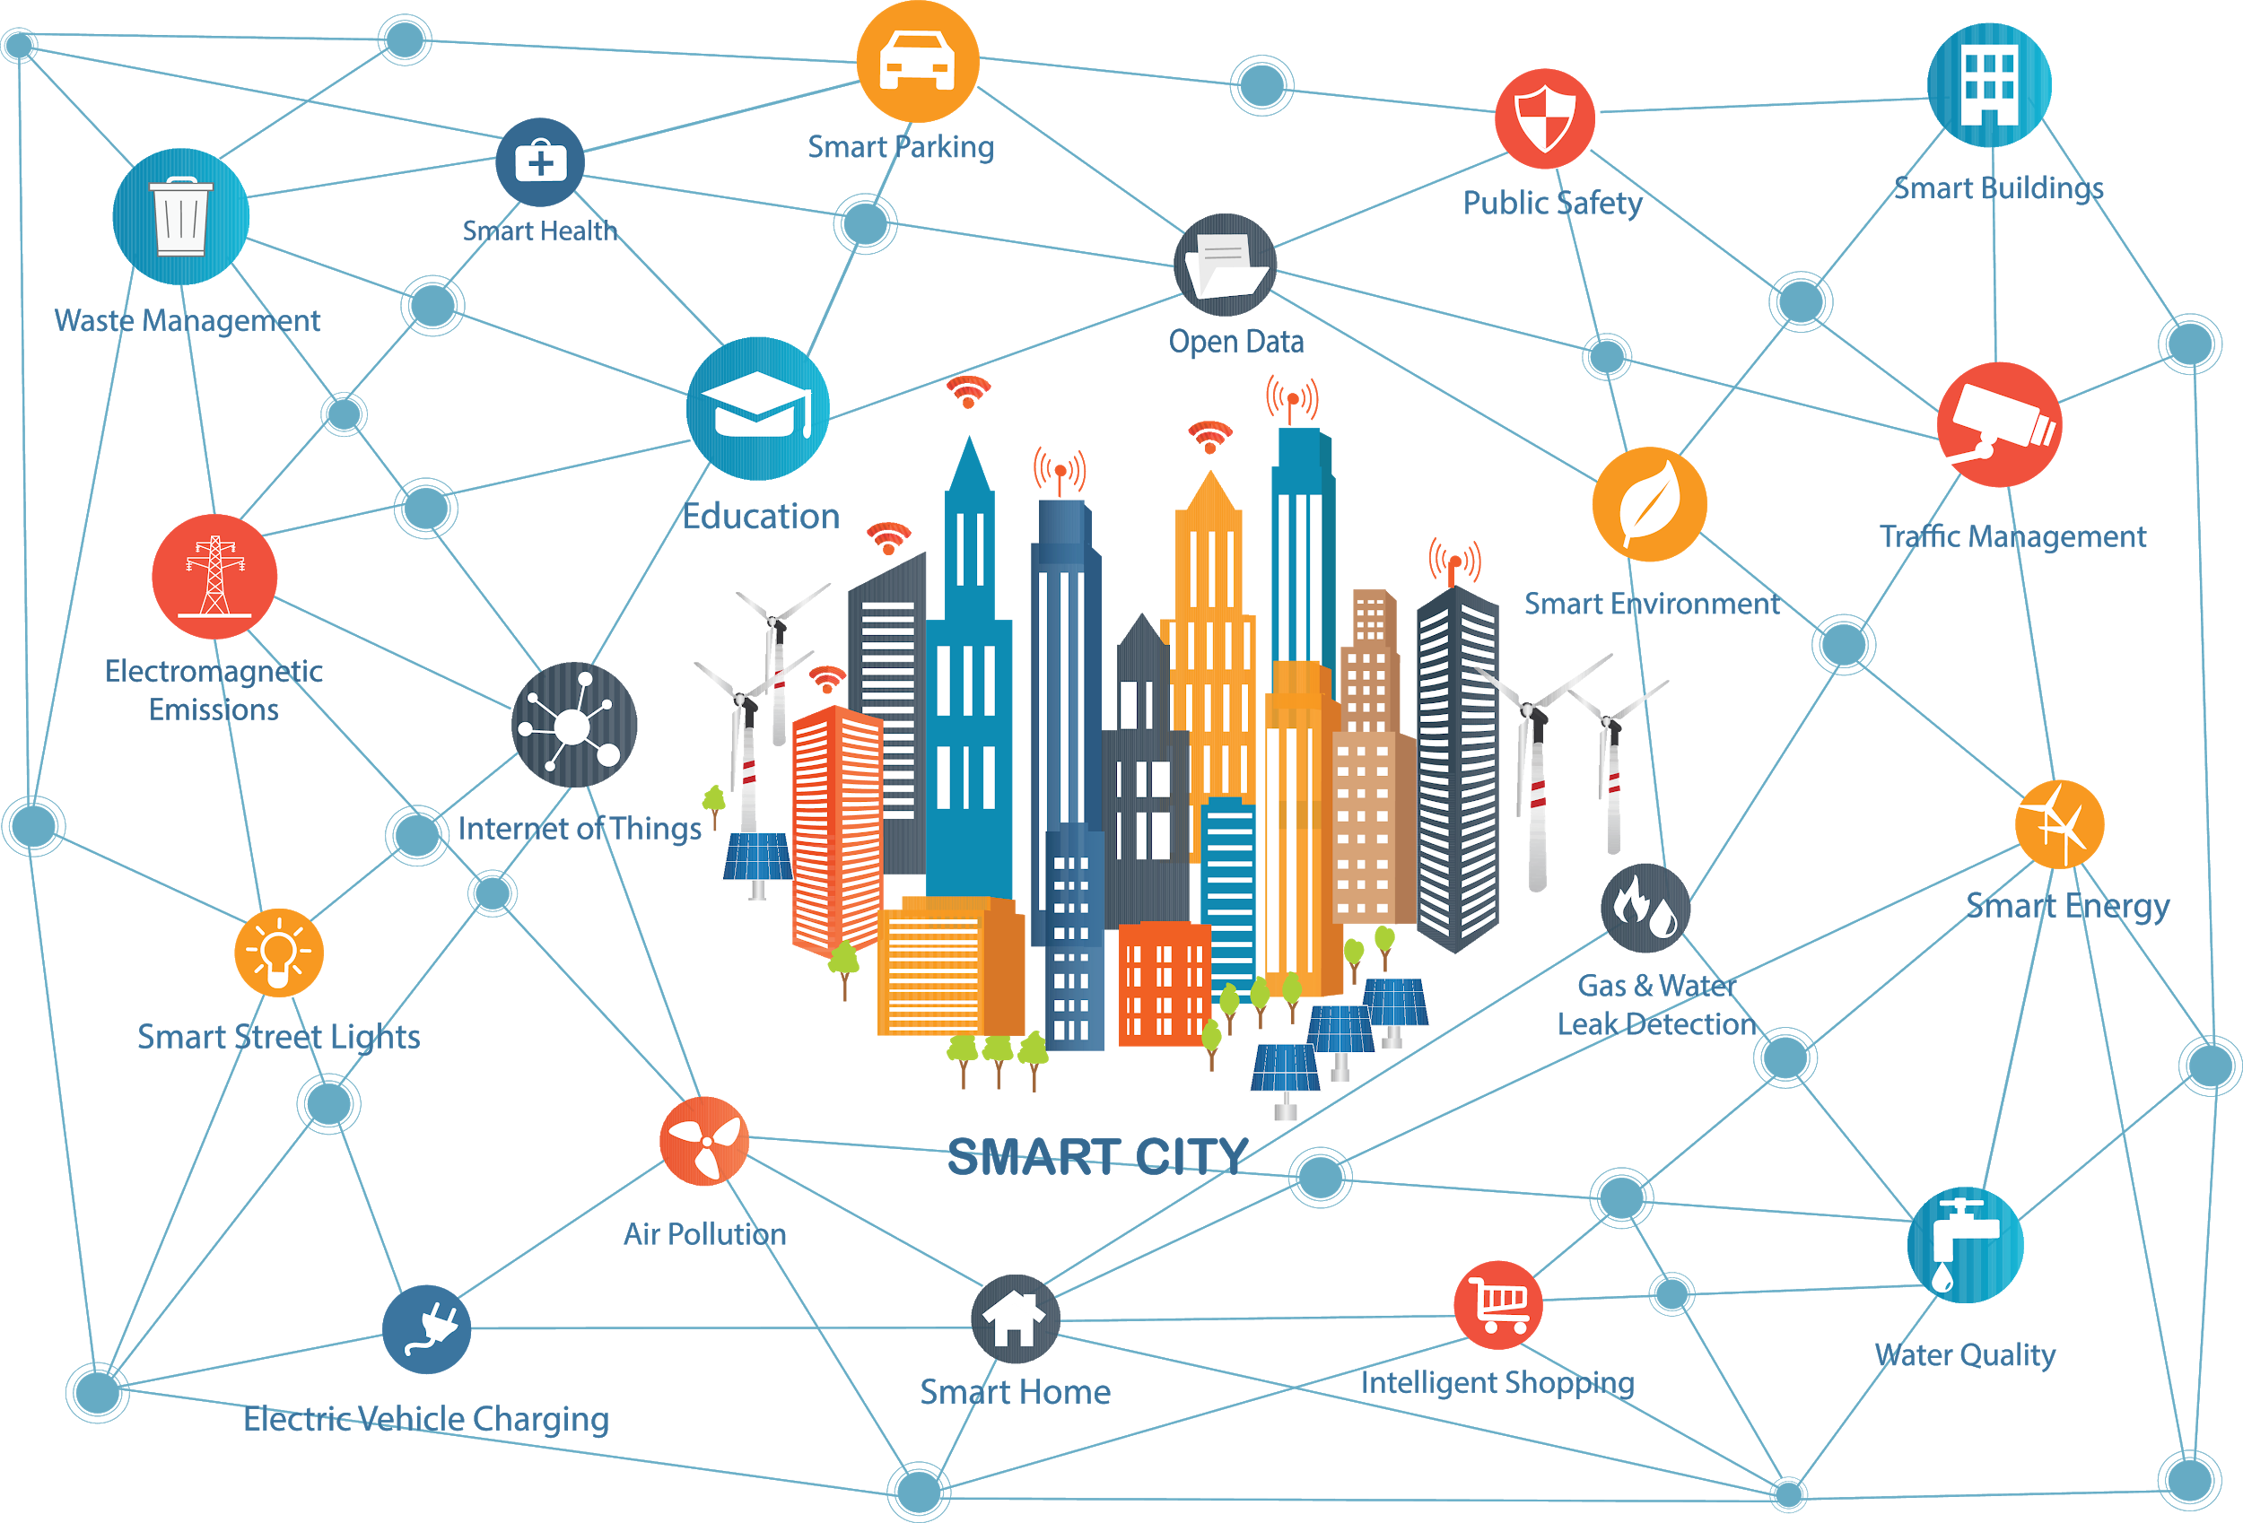
Introduzione alle SmartCity
“ Una Smart City è una città che usa la tecnologia come mezzo per migliorare i servizi che offre a cittadini ed imprese e la qualità della vita in generale. ”

Slide 3
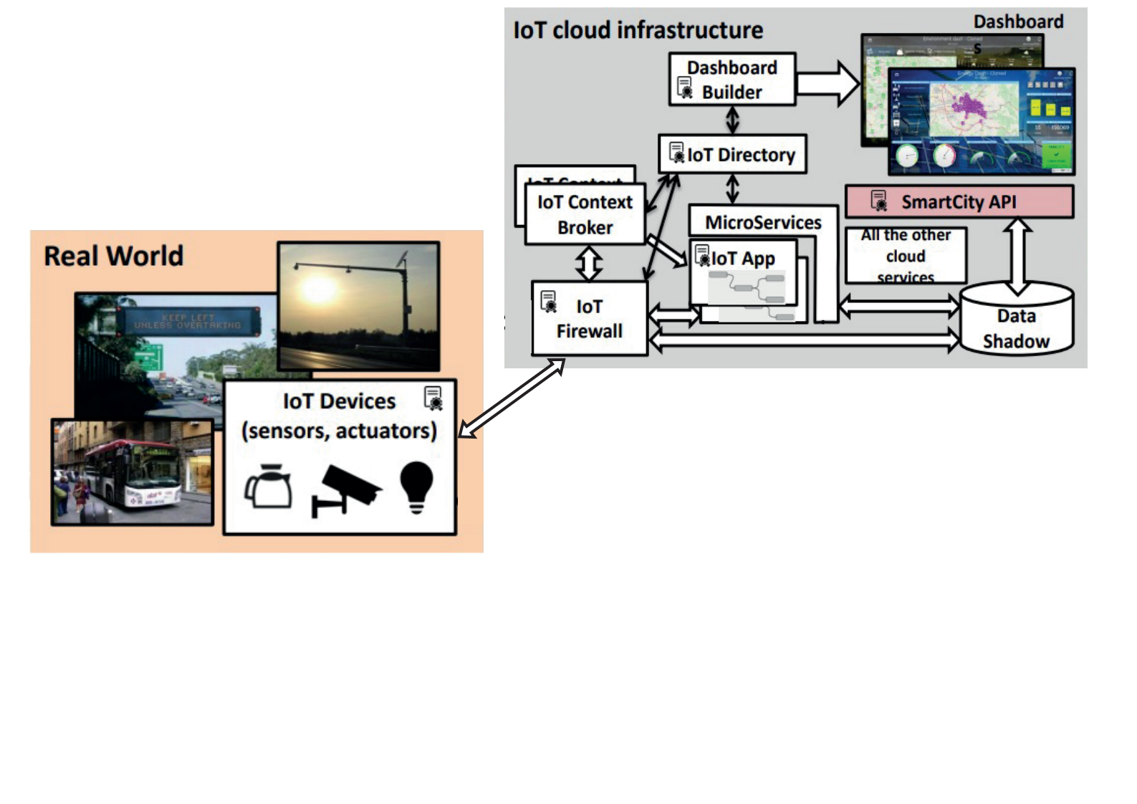
Esempio di architettura SmartCity

Slide 4
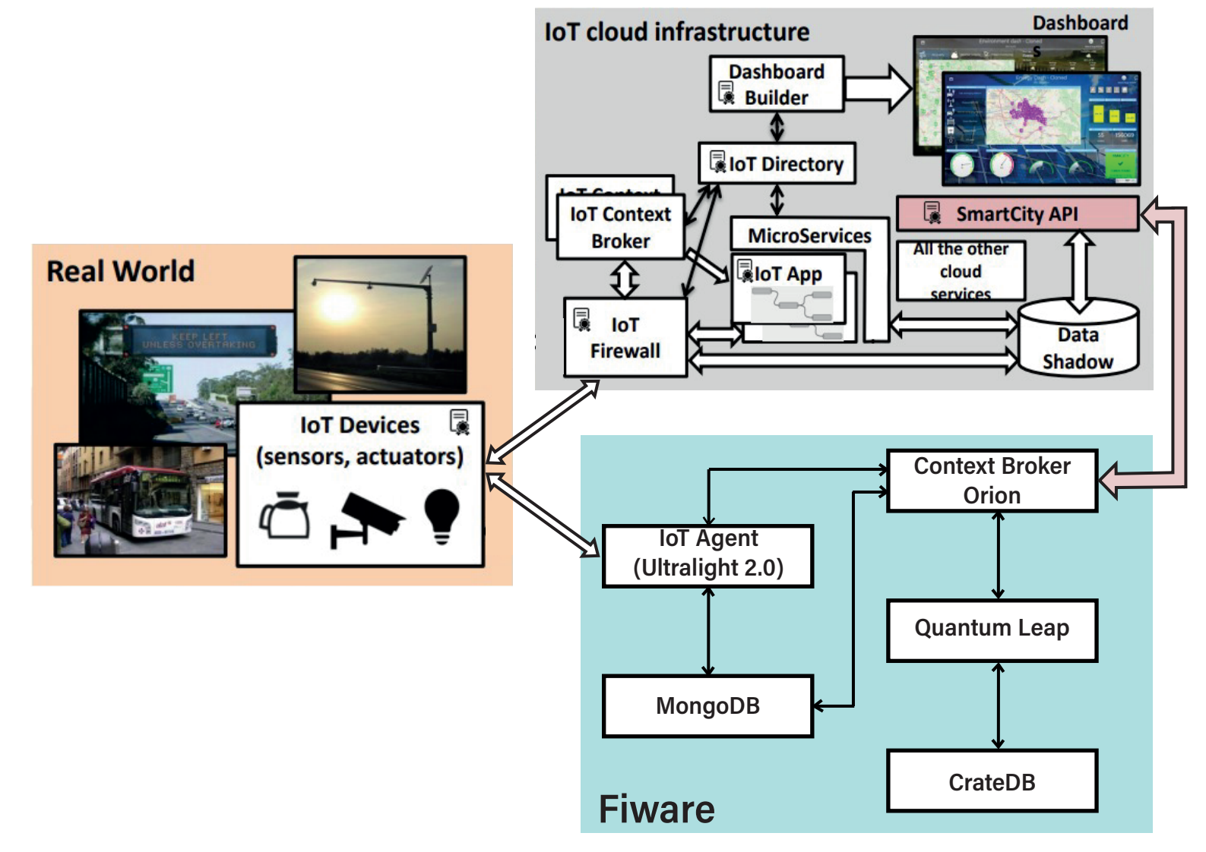
Esempio di architettura SmartCity

Slide 5
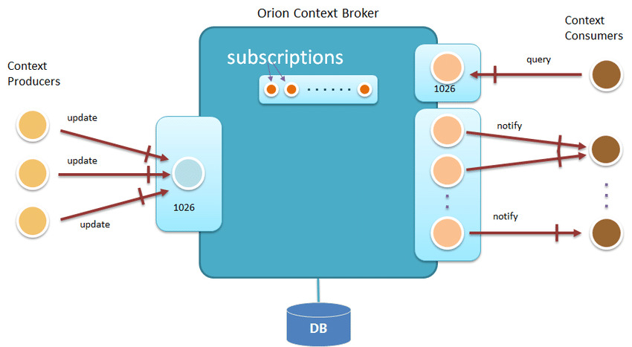
Orion Context Broker

Slide 6
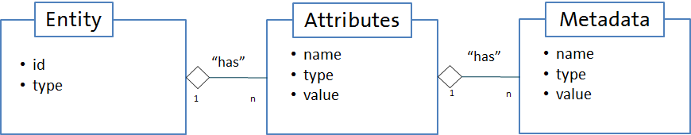
API FIWARE NGSIv2
Sono RESTful
Utilizzano HTTP come protocollo di trasporto
Gestiscono contex information

Slide 7
API FIWARE NGSIv2
Funzionalità:
Geolocalizzazione
Impaginazione
Filtraggio
GET <cb_host>:<cb_port>/v2/entities
{
georel=near;maxDistance:1000&geometry=point&coords=42.846718,2.671635
georel=coveredBy&geometry=polygon&coords=42.847476,2.763969;42.826006,2.743151;42.826485,2.653740;42.867061,2.630934;42.881801,2.640617;42.867767,2.726723;42.847476,2.763969
{
georel=near;maxDistance:1000&geometry=point&coords=42.846718,2.671635&options=count&offset=100&limit=100&orderBy=temperature
{
georel=near;maxDistance:1000&geometry=point&coords=42.846718,-2.671635&type=Room&attrs=temperature

Slide 8
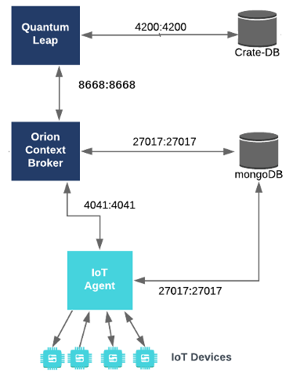
Fiware

Slide 9
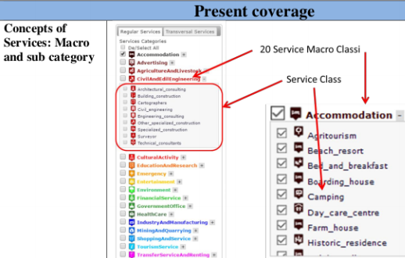
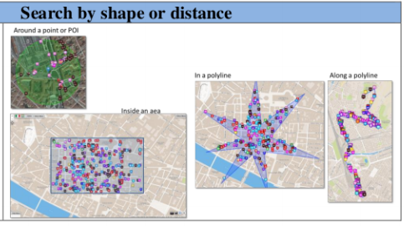
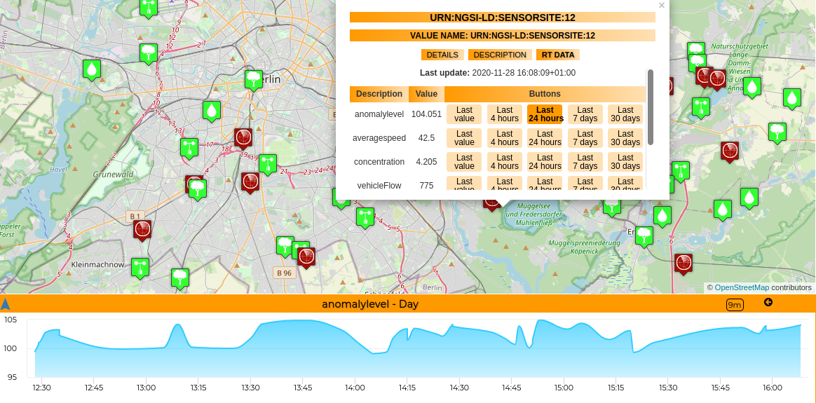
Snap4ity SmartCity API
Le Smart City API forniscono supporto per una serie di servizi:
Ricerca servizi in una area geografica
Accesso ad informazioni su un serzizio
Raccomandazione di servizi ed eventi
Permette di accedere allo storico dei valori
Aggiungere commenti e/o stelle ad un servizio
Ricerca percorso tra due posizioni GPS o servizi
...

Slide 10
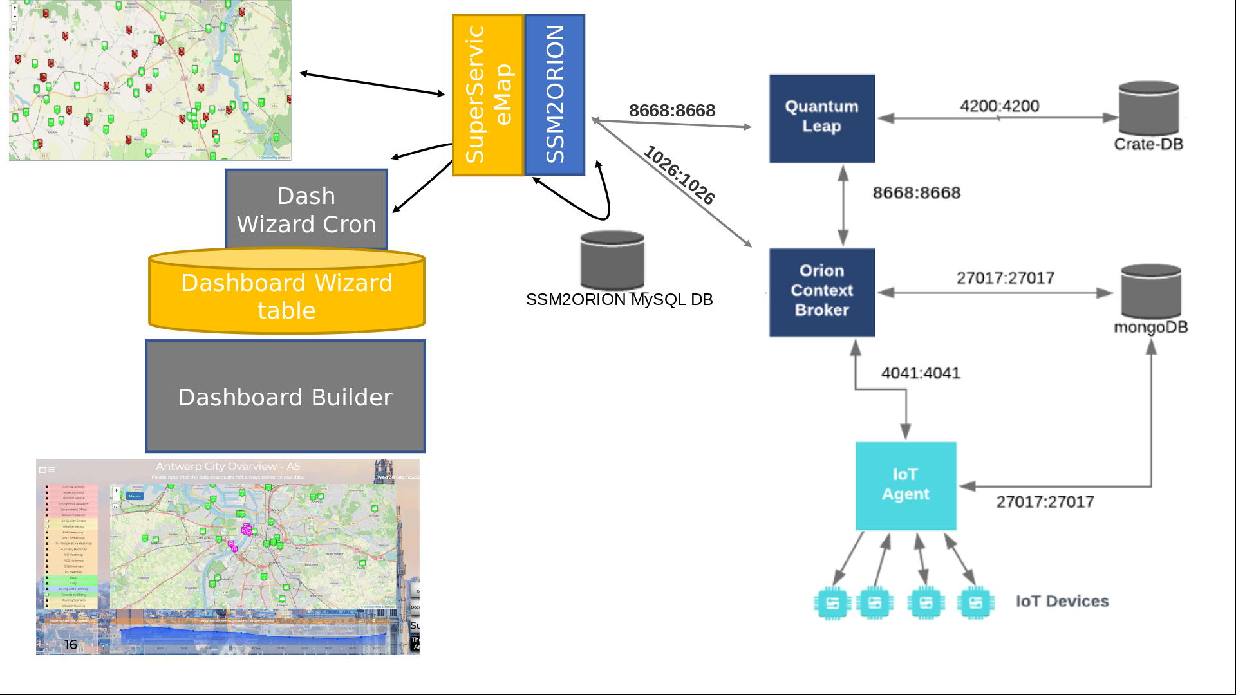
Progetto

Slide 11
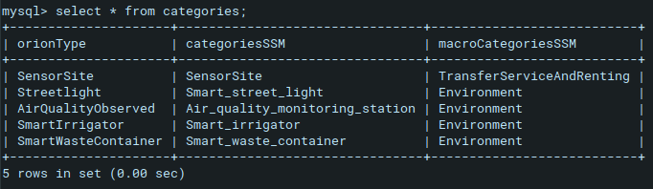
SSM2ORION
Applicazione web sviluppata in Java utilizzando JAX-RS
Utilizza il database SSM2ORIONDB
Esempi di API mappate:
SSM2ORION/rest/api/v1/?selection=52.3000;13.2000;52.6000;14.0000&categories=Enviornment&maxResults=5
SSM2ORION/rest/api/v1/?selection=52.3990;13.4199&maxDists=40&categories=SensorSite
v2/entities?georel=coveredBy&geometry=box&coords=52.3000,13.2000;52.6000,14.0000&type=Streetlight,AirQualityObserved,SmartIrrigator,SmartWasteContainer&limit=5
v2/entities?options=count&georel=near;maxDistance:40000&geometry=point&coords=52.3990,13.4199&type=SensorSite

Slide 12
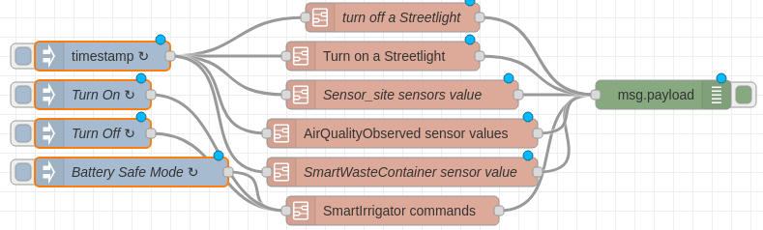
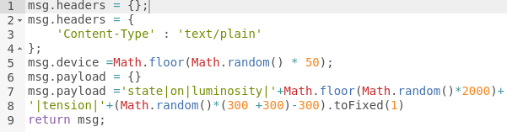
Ultralight 2.0
Simulazione delle misurazioni con il protocollo Ultralight 2.0:
protocollo leggero
utilizzato da device con risorse hardware limitate
payload composto da una lista di coppie chiave valore separate da “|”
non specifica un singolo protocollo di trasporto,
attualmente supportato da: HTTP, MQTT e AMQP

Slide 13
Dashboard

Slide 14
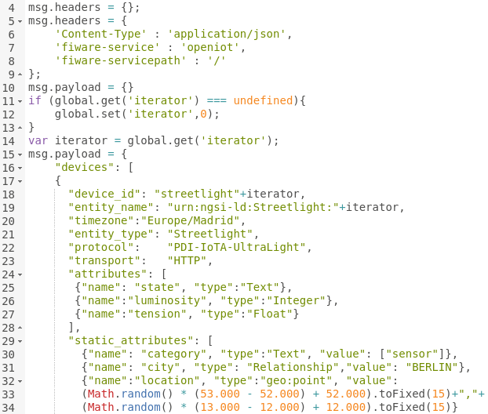
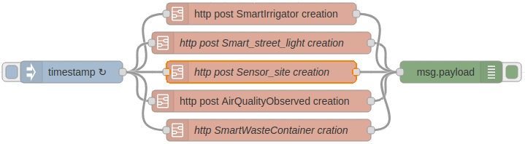
Node-Red
Registrazione delle entità

